Slide 1
과제 힌트

Slide 2
과제
마감:11/26
과제 내용
Mesh 파일 3개(what_is_this.off, what_is_this2.off, what_is_this3.off)을 읽어서 화면에 표시
개요
OFF file Mesh Loader
3D Viewing
Object’s Transformation

Slide 3
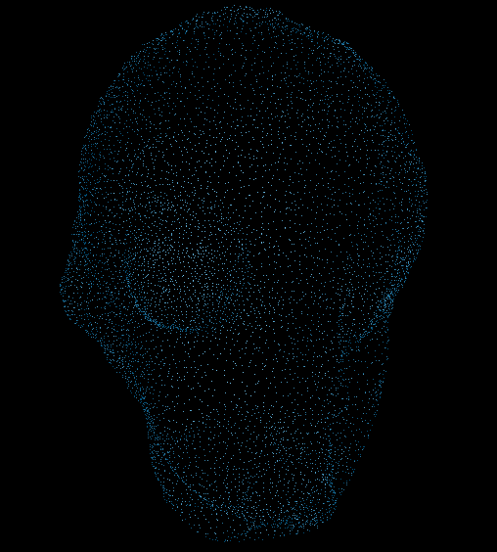
Mesh Loader (15 points)
Point (5 points)
Keyboard (default) 1

Slide 4
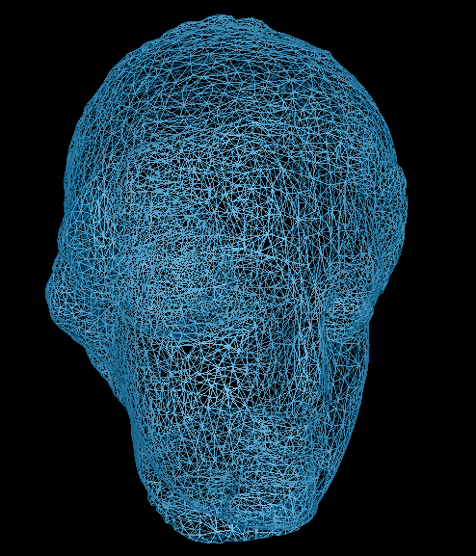
Mesh Loader (15 points)
Wireframe (5 points)
Keyboard 2

Slide 5
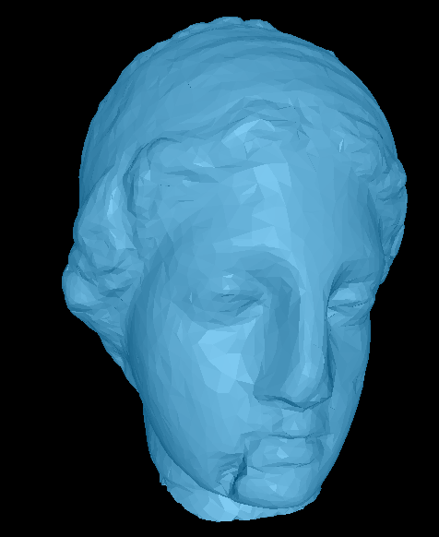
Mesh Loader (15 points)
Solid Mesh (5 points)
Keyboard 3
FLAT Shading
Keyboard (default) f
Smooth (Gouraud) Shading
Keyboard v

Slide 6
3D Viewing (20 points)
Orthographic View (5 points)
Keyboard (default) 4
Perspective View
Keyboard 5
Frustum View
Keyboard 6

Slide 7
Object’s Transformation (25 points)
Translation (5 points)
Keyboard Up : w, Down : s, Left : a, Right : d
Scaling (5 points)
Keyboard Scale Up : +, Scale Down : -
Axis Rotations (15 points)
Keyboard -X : y, +X : b -Y : g, +Y : h -Z : n, +Z : m

Slide 8
Notice
Submission (LMS Site)
Due : 11:59PM, Nov 26, 2020
StudentID_Name.zip
2017123456_HongGilDong.zip
2016654321_홍길동.zip
Files to submit
Must be safe from virus infection!!
Penalty will be on you…
Include no ‘Release’ or ‘Debug’ folders
Include your application manual (doc or docx file)

Slide 9
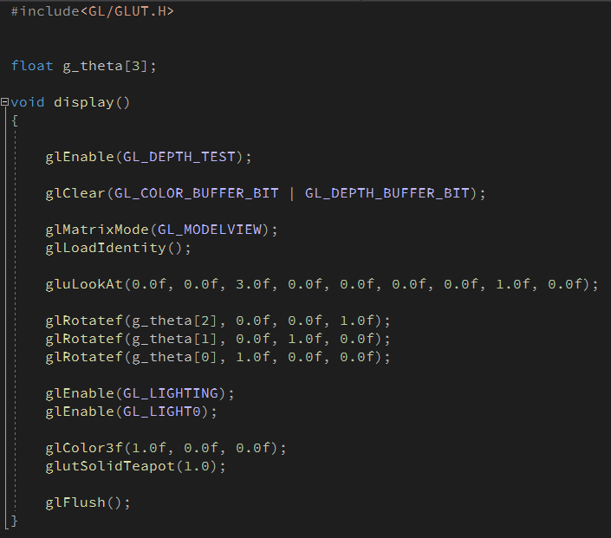
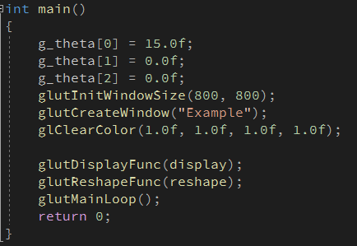
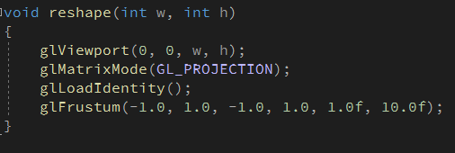
기본 OpenGL 코드

Slide 10
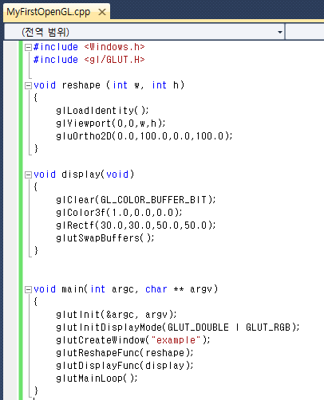
함수별로 해야 할 일들
A
꼭지점(vertex) 정보와 삼각형(face) 정보를 저장할 배열 변수 선언
C
카메라 프로젝션 설정
glMatrixMode(GL_PROJECTION);
glLoadIdentity();
…
* glFrustum 또는 gluPerspective
D
1. 모델/카메라 배치
glMatrixMode(GL_MODELVIEW);
glLoadIdentity();
…
2. 키보드/마우스 입력에 따른 transformation 지정
모델 배치:
glBegin(GL_TRIANGLES);
???
glEnd();
카메라 배치:
gluLookAt(…);
Off 파일에서 꼭지점 개수와 삼각형 개수 읽어 오기
(A)에서 정의한 변수에 꼭지점(vertex) 개수와 삼각형(face) 개수 만큼 배열로 메모리 할당하기
3. off 파일에서 vertex 좌표와 삼각형 정보를 읽어서 (A)의 배열에 정보 채우기
B

Slide 11
그 외 더 추가해야 할 함수
마우스/키보드 callback 함수

Slide 12
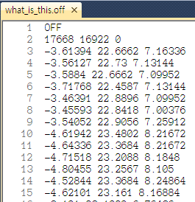
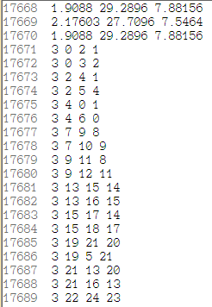
off 파일 구조
A
.
.
.

Slide 13

off 파일 구조
Face(삼각형) 개수 == 16922
0은 무시(파일 읽을 때 읽기는 해야 함!)
Vertex 개수 == 17668
A
Vertex를 나타내는 데이터는 총 17668 줄 (한 줄 당 vertex 1개)
17668 = 17670 – 3 + 1
줄 번호(line number)
실제 파일에는 없는 부분
.
.
.
Face(삼각형)를 나타내는 데이터는 총 16922 줄 (한 줄 당 Face 1개)
16922 = 34592– 17671 + 1
.
.
.

Slide 14
Y
Z
0 번째 vertex == (-3.61394, 22.6662, 7.16336 )
1 번째 vertex == (-3.56127, 22.73, 7.13144 )
A
2 번째 vertex == (-3.5884, 22.6662, 7.09952 )
Vertex 정보
Vertex 번호
0 ~ 17667
(총 17668개!)
X
.
.
.
17666 번째 vertex == (2.17603, 27.7096, 7.5464 )
17667 번째 vertex == (1.9088, 29.2896, 7.88156 )
.
.
.

Slide 15
0 번째 vertex == (-3.61394, 22.6662, 7.16336 )
1 번째 vertex == (-3.56127, 22.73, 7.13144 )
A
2 번째 vertex == (-3.5884, 22.6662, 7.09952 )
첫번째 삼각형은 꼭지점 번호 0번, 2번, 1번으로 구성
0
2
1
.
.
.
이 도형은 3 개의 꼭지점으로 이루어졌음을 의미
Face 정보
(삼각형 정보)
한 줄 당 삼각형 1개
.
.
.

Slide 16
0 번째 vertex == (-3.61394, 22.6662, 7.16336 )
1 번째 vertex == (-3.56127, 22.73, 7.13144 )
A
2 번째 vertex == (-3.5884, 22.6662, 7.09952 )
첫번째 삼각형은 꼭지점 번호 0번, 2번, 1번으로 구성
첫번째 삼각형은 꼭지점 번호 0번, 2번, 1번으로 구성
V0 = (-3.61394, 22.6662, 7.16336 )
v0
v2
v1
V2 = (-3.5884, 22.6662, 7.09952 )
.
.
.
V1 = (-3.56127, 22.73, 7.13144 )
glBegin(GL_TRIANGLES);
glVertex3f(-3.61394, 22.6662, 7.16336); // v0
glVertex3f(-3.5884, 22.6662, 7.09952); // v2
glVertex3f(-3.56127, 22.73, 7.13144); // v1
glVertex3f(-3.61394, 22.6662, 7.16336); // v0
glVertex3f(-3.5884, 22.6662, 7.09952); // v3
glVertex3f(-3.56127, 22.73, 7.13144); // v2
.
.
.
glEnd();
Face 정보
(삼각형 정보)
한 줄 당 삼각형 1개
.
.
.
이 부분을 for 루프를 이용해서 해결해야 함

Slide 17
float
배열
vx
float 배열
vy
float 배열
vz
glBegin(GL_TRIANGLES);
glVertex3f(-3.61394, 22.6662, 7.16336); // v0
glVertex3f(-3.5884, 22.6662, 7.09952); // v2
glVertex3f(-3.56127, 22.73, 7.13144); // v1
glVertex3f(-3.61394, 22.6662, 7.16336); // v0
glVertex3f(-3.5884, 22.6662, 7.09952); // v3
glVertex3f(-3.56127, 22.73, 7.13144); // v2
.
.
.
glEnd();
이 부분을 for 루프를 이용해서 해결해야 함
int numT; // 삼각형 개수, 파일에서 읽어 와야 함. 여기에서는 16922
glBegin(GL_TRIANGLES);
for (int Tindex = 0 ; Tindex < numT; Tindex ++)
{
glVertex3f(vx[ a[Tindex] ], vy[ a[Tindex] ], vz[ a[Tindex] ] );
glVertex3f(vx[ b[Tindex] ], vy[ b[Tindex] ], vz[ b[Tindex] ] );
glVertex3f(vx[ c[Tindex] ], vy[ c[Tindex] ], vz[ c[Tindex] ] );
}
glEnd();
.
.
.
int 배열 a
예1)
vx[3] =?
b[4] =?
예2)
위의 for 루프에서 Tindex = 5라면?
glVertex3f(vx[ a[Tindex] ], vy[ a[Tindex] ], vz[ a[Tindex] ] );
glVertex3f(vx[ b[Tindex] ], vy[ b[Tindex] ], vz[ b[Tindex] ] );
glVertex3f(vx[ c[Tindex] ], vy[ c[Tindex] ], vz[ c[Tindex] ] );
int 배열 b
int 배열 c
.
.
.

Slide 18
A : 변수 선언 B-2: 배열 메모리 할당
A
꼭지점(vertex) 정보와 삼각형(face) 정보를 저장할 배열 변수 선언
int numT; // 삼각형 개수, 파일에서 읽어 와야 함.
int numV; // 꼭지점 개수, 파일에서 읽어 와야 함.
float * vx; // 꼭지점들의 x 좌표값들을 저장할 배열의 주소
float * vy; // 꼭지점들의 y 좌표값들을 저장할 배열의 주소
float * vz; // 꼭지점들의 z 좌표값들을 저장할 배열의 주소
int * a; // 삼각형에서 첫 번째 꼭지점들의 색인 번호들을 저장할 배열의 주소
Int * b; // 삼각형에서 두 번째 꼭지점들의 색인 번호들을 저장할 배열의 주소
Int * c; // 삼각형에서 세 번째 꼭지점들의 색인 번호들을 저장할 배열의 주소
// 꼭지점 좌표 중 각각 최대, 최소값을 기억하기 위한 변수
float vx_max = -100000.0f;
float vy_max = -100000.0f;
float vz_max = -100000.0f;
float vx_min = 100000.0f;
float vy_min = 100000.0f;
float vz_min = 100000.0f;
Off 파일에서 꼭지점 개수와 삼각형 개수 읽어 오기
(A)에서 정의한 변수에 꼭지점(vertex) 개수와 삼각형(face) 개수 만큼 배열로 메모리 할당하기
3. off 파일에서 vertex 좌표와 삼각형 정보를 읽어서 (A)의 배열에 정보 채우기
B

Slide 19
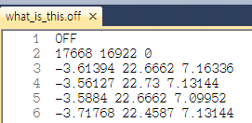
B-1: Off 파일 열기 및 꼭지점/삼각형 개수 읽어 오기
char str[255]; // 문자열을 읽을 변수
int dummy; // 불필요한 정보를 읽기 위한 변수
// 파일 열기
FILE * fp = fopen(“ “, “r”);
// 첫 줄 (OFF) 읽고 버리기
fscanf( fp, “%s”, str);
// 두 번째 줄에서 꼭지점 개수, 삼각형 개수, 의미 없는 정보 읽기
fscanf( fp, “%d %d %d”, &numV, &numT, &dummy);
파일 전체 경로를 포함하는 파일 이름
예) “C:\\Meshes\\whatisthis.off”
Off 파일에서 꼭지점 개수와 삼각형 개수 읽어 오기
(A)에서 정의한 변수에 꼭지점(vertex) 개수와 삼각형(face) 개수 만큼 배열로 메모리 할당하기
3. off 파일에서 vertex 좌표와 삼각형 정보를 읽어서 (A)의 배열에 정보 채우기
B

Slide 20
B-2: 배열 메모리 할당
Off 파일에서 꼭지점 개수와 삼각형 개수 읽어 오기
(A)에서 정의한 변수에 꼭지점(vertex) 개수와 삼각형(face) 개수 만큼 배열로 메모리 할당하기
3. off 파일에서 vertex 좌표와 삼각형 정보를 읽어서 (A)의 배열에 정보 채우기
B
// 배열을 메모리에 할당
vx = new float [numV];
vy = new float [numV];
vz = new float [numV];
a = new int [numT];
b = new int [numT];
c = new int [numT];

Slide 21
B-3: Off 파일에서 vertex 좌표와 삼각형 정보를 읽어서 배열에 정보 채우기
// 꼭지점 배열 채우기
int i;
for(i = 0 ; i < ; i++)
{
fscanf(“%f %f %f”, &vx[i], &vy[i], &vz[i]);
// x, y, z 축 방향으로 꼭지점의 최대 최소값 결정
if(vx[i] > vx_max)
vx_max = vx[i];
if(vx[i] < vx_min)
vx_min = vx[i];
}
// 삼각형 색인 배열 채우기 (a, b, c)
Off 파일에서 꼭지점 개수와 삼각형 개수 읽어 오기
(A)에서 정의한 변수에 꼭지점(vertex) 개수와 삼각형(face) 개수 만큼 배열로 메모리 할당하기
3. off 파일에서 vertex 좌표와 삼각형 정보를 읽어서 (A)의 배열에 정보 채우기
B
y, z 축 최대/최소값 구하는 코드 작성

Slide 22
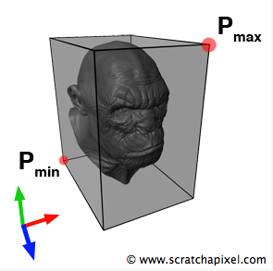
C: 카메라 프로젝션 설정 및 Bounding Box 구하기
C
카메라 프로젝션 설정
glMatrixMode(GL_PROJECTION);
glLoadIdentity();
…
* glFrustum 또는 gluPerspective
B

Slide 23
C: 카메라 프로젝션 설정 및 Bounding Box 구하기
중심점 좌표 : (xc, yc, zc) =
( (vx_max + vx_min) / 2.0f, (vy_max + vy_min) / 2.0f, (vz_max + vz_min) / 2.0f )
* scale, rotation에서 local coordinate 원점으로 이용!!
좌표: (vx_max, vy_max, vz_max)
좌표: (vx_min, vy_min, vz_min)
길이: ly = vy_max – vy_min
길이: lx = vx_max – vx_min
길이: lz = vz_max – vz_min

Slide 24
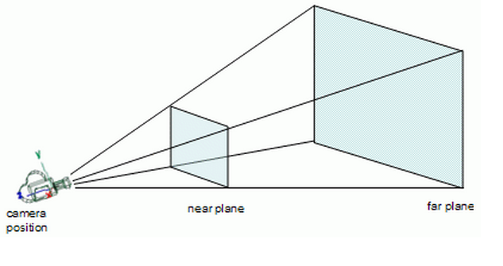
C: 카메라 프로젝션 설정 및 Bounding Box 구하기
예) 길이: 100.0또는 0.1
1.0
Q. Bounding Box 크기가 너무 크거나 너무 작으면 View Volume 안에서 제대로 보일까?
해결책?
lmax = max(max(lx, ly), lz); // 셋중 가장 큰 값 찾기
glScalef(1.0f / lmax, 1.0f / lmax, 1.0f / lmax);
glTranslatef( - xc, -yc, -zc);
glBegin(……….);
…..
-1.0
1.0
-1.0

Slide 25
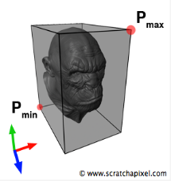
C: 카메라 프로젝션 설정 및 Bounding Box 구하기
lmax = max(max(lx, ly), lz); // 셋중 가장 큰 값 찾기
glScalef(1.0f / lmax, 1.0f / lmax, 1.0f / lmax);
C
10.0
1.0
1.0
-1.0
1.0
0.5
-1.0

Slide 26
그 외 더 추가해야 할 함수
마우스/키보드 callback 함수
이동(translation), 확대/축소(scale), 회전(rotation)
조명

